Slide 1
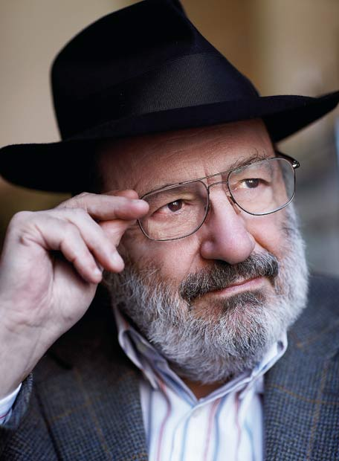
Умберто Еко
Міністерство освіти і науки та спорту України
Охтирської загальноосвітньої школи I-III ст. №4
імені Остапа Вишні
Охтирської міської ради
Підготовила учениця 11 класу:
Більченко М.
2014 р.

Slide 2
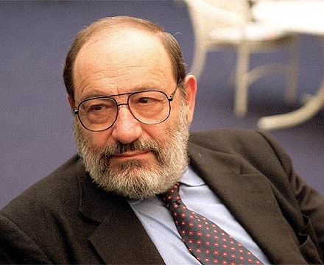
Дата народження: | 5 січня 1932 (82 роки)
Місце народження: | Італія: П'ємонт:Алессандрія
Громадянство: | Італія
Рід діяльності: | наука, література, філософія
Напрямок: | семіотика, мовознавсто,медієвістика, літературна критика, історична інтелектуальна проза
Умбе́рто Е́ко— італійський письменник, філософ, лінгвіст, літературний критик.
Під час Другої світової війни Умберто і його мати, Джованна, переїхали в невелике село в горах П’ємонту.
Шкільну освіту отримав при салезіанському монастирі.
Умберто поступив у Туринський університет, щоби вивчати середньовічну філософію й літературу, і 1954 року успішно його закінчив.
Умберто Еко працював на телебаченні, оглядачем одного з найвпливовіших італійських видань «Еспрессо» , викладав естетику і теорію культури в університетах.
Професор Болонського університету.
З вересня 1962 року одружений з Ренатою Рамґ, вчителькою мистецтв німецького походження. Мають сина й доньку.

Slide 3
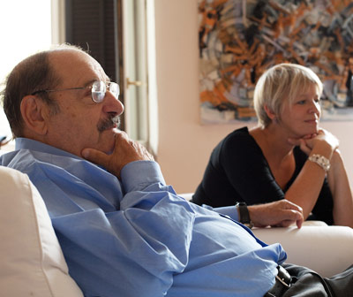
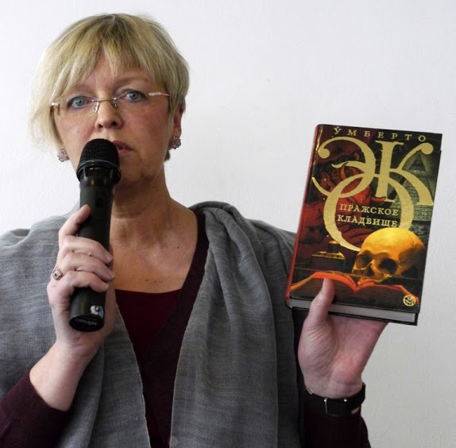
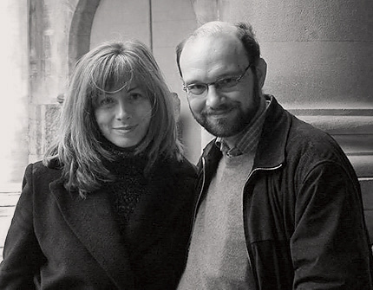
Переводчик романов Умберто Эко Елена Костюкович рассказала в интервью ….
— Елена , не могу не спросить — каков он, Умберто Эко в жизни?
— Ну, не такой уж добренький дедушка, как думают. Он эгоистичный, остроумный, был очень быстрый на ответ и быстрый на укол. Сейчас немножко постарел, 82 года, уже не так кусается. Я не могу сказать, что имею счастье видеть его каждый день, но раз 10 в год — да. Иногда на общих встречах подхожу к нему: "Здрасьте, вот я хотела тебя поприветствовать". Он отвечает: "Да, да, постой там". "Там" обычно отбирается некоторое количество людей, с которыми он вечером посидит, выпьет в баре.

Slide 4
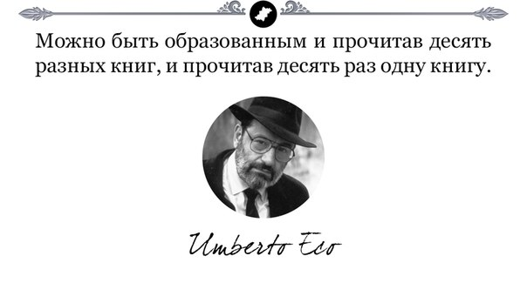

Slide 5
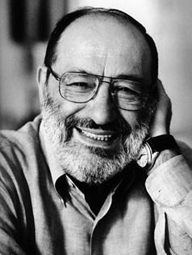
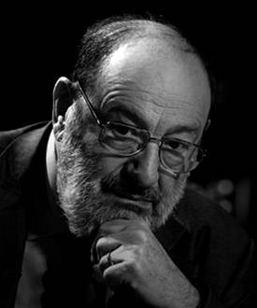
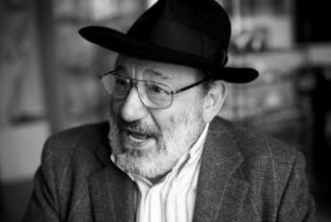
Літературну діяльність почав 1980 року написанням філософсько-детективного роману «Ім’я рози». Цей роман досі залишається найпопулярнішим його твором. Інші відомі романи: «Маятник Фуко» (1988), «Острів попереднього дня» (1994), «Бавдоліно» (2000), «Дивовижний вогонь королеви Лоани» (2004) і «Празьке кладовище» (2010).
Енциклопедичні знання Еко вражають. Складається враження, що він намагається охопити весь інтелектуальний набуток європейської цивілізації і зрозуміти культурологічні процеси, які відбувалися і відбуваються у Європі. Умберто Еко є наче сучасним втіленням ідеалу італійського Ренесансу — «універсальної людини»

Slide 6
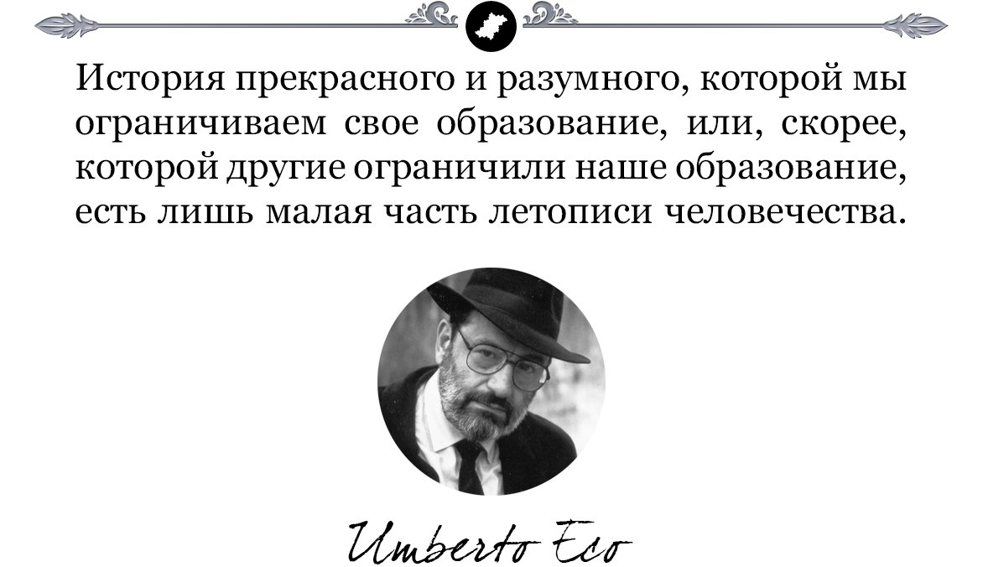

Slide 7
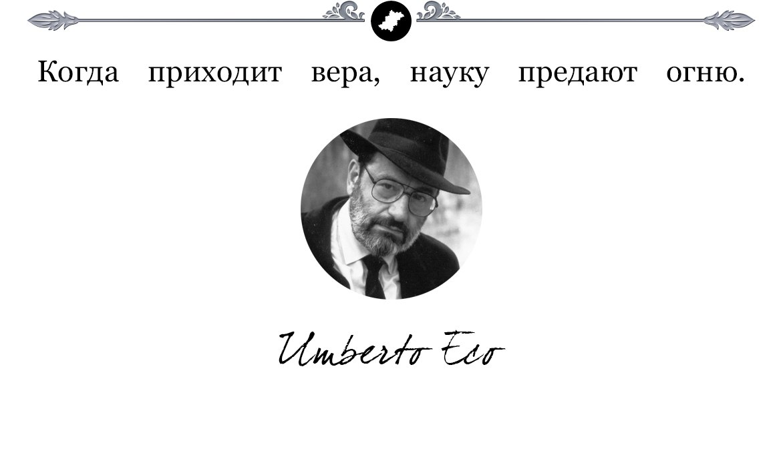

Slide 8
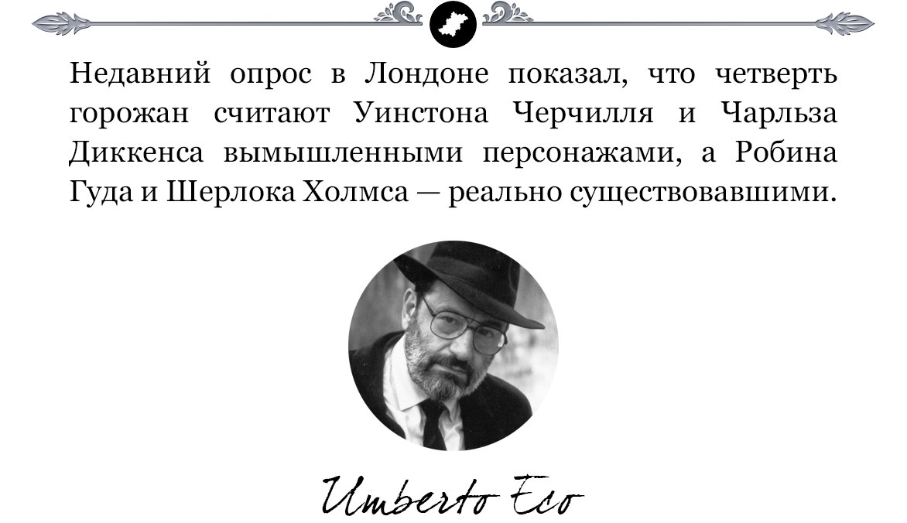

Slide 9
